Slide 1
Опыт работы педагога-психолога ГКОУ «Специальная (коррекционная) общеобразовательная школа-интернат № 1» Колесник Е.В.

Slide 2
Согласно «Словарю русского языка» сопровождать— значит следовать рядом, вместе с кем-либо в качестве спутника или провожатого
В сферу моей деятельности входит:
1
Психологическое сопровождение развития и обучения учащихся
1
Психологическое сопровождение
педагогического коллектива
2
Психологическое сопровождение родителей (лиц, их заменяющих) обучающихся
3
5

Slide 3
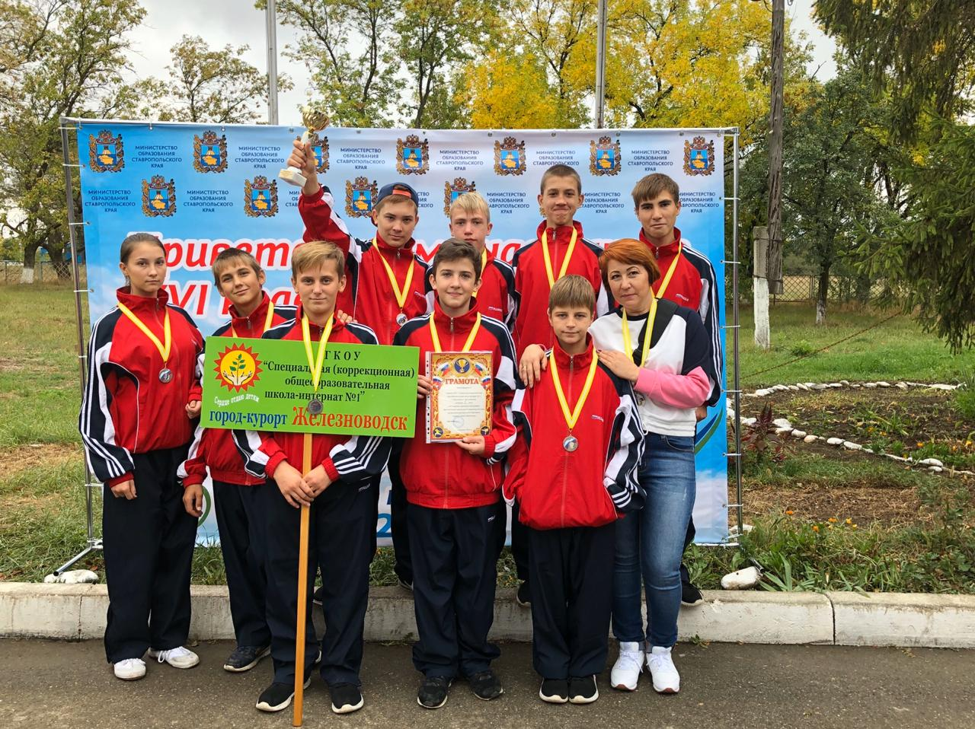
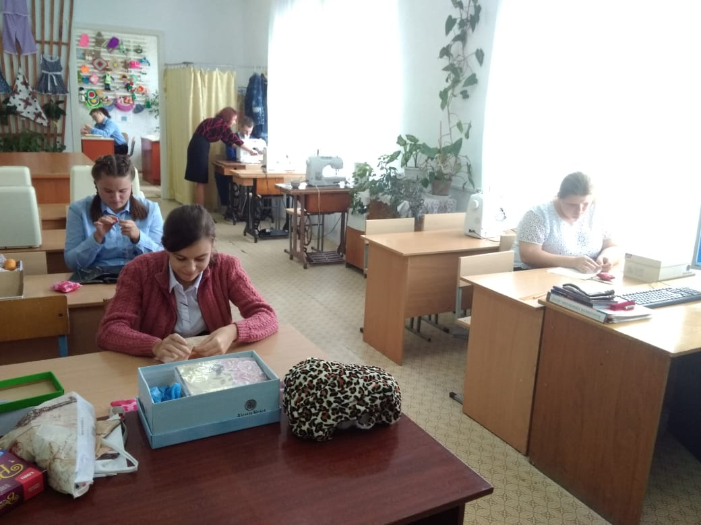
Целью психолого-педагогического сопровождения всех участников образовательного процесса является создание социально–психологических условий для развития личности обучающихся и их успешного обучения.

Slide 4
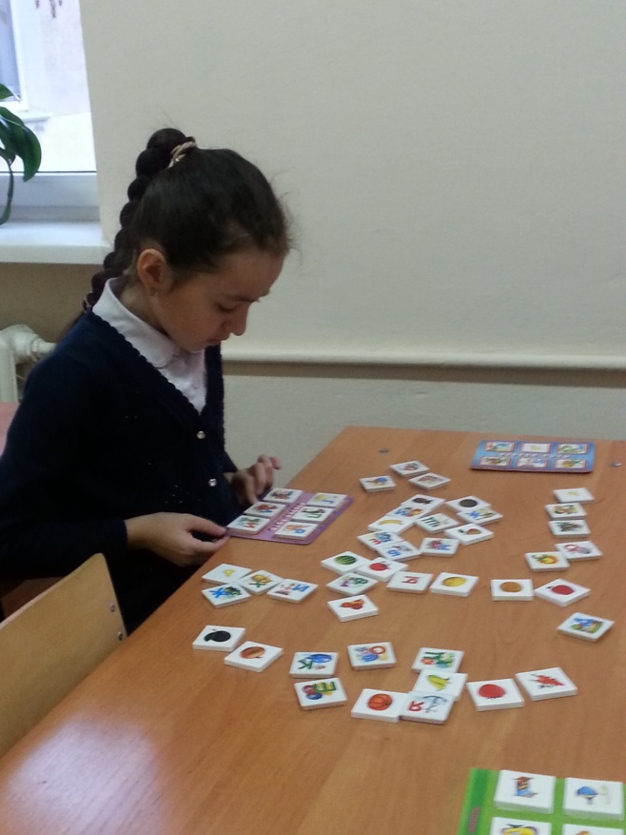
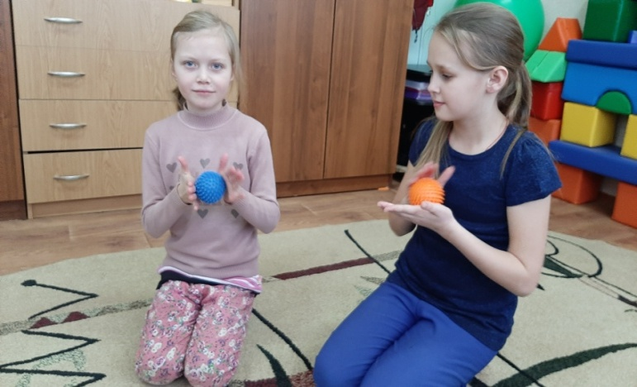
В мою работу по психологическому сопровождению процесса обучения включены:
Диагностическая работа
Исследование уровня развития познавательной сферы (восприятие, память, внимание, мышление, воображение)
Исследование личностных особенностей детей (самооценка, уровень притязаний, эмоциональное состояние)
Психическая готовность детей к обучению в школе
Исследование межличностных взаимоотношений
Исследование адаптационного периода

Slide 5
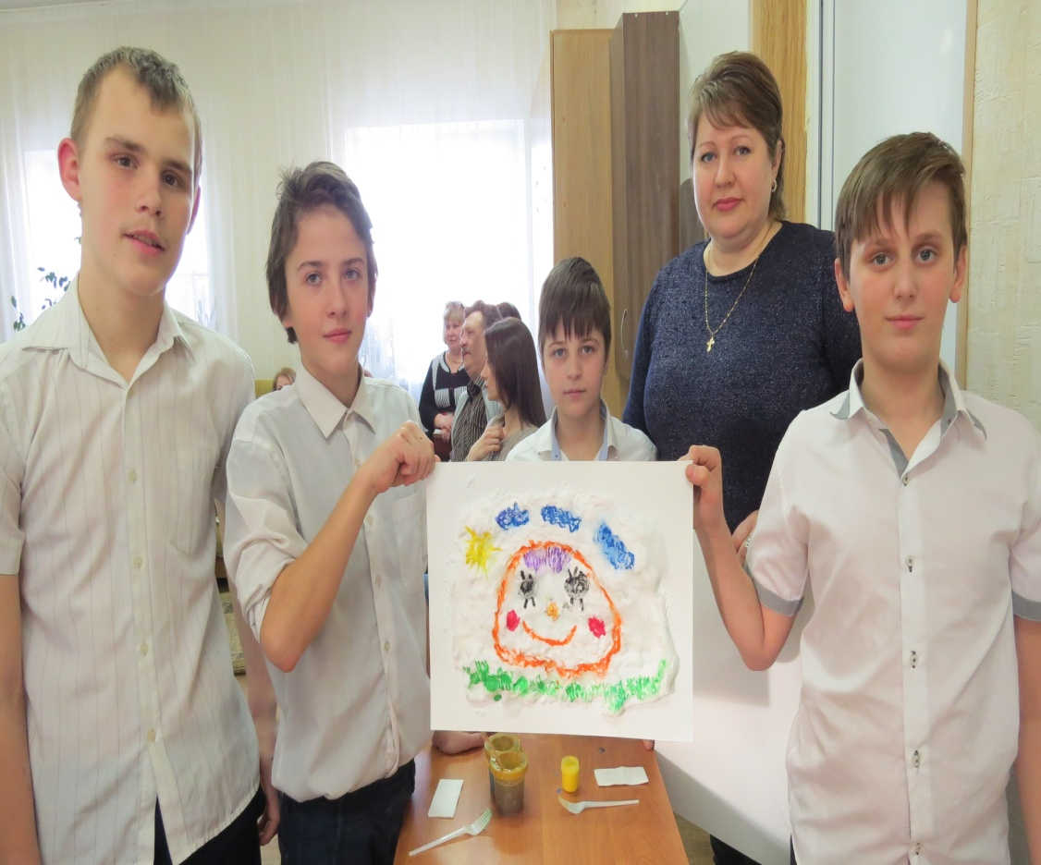
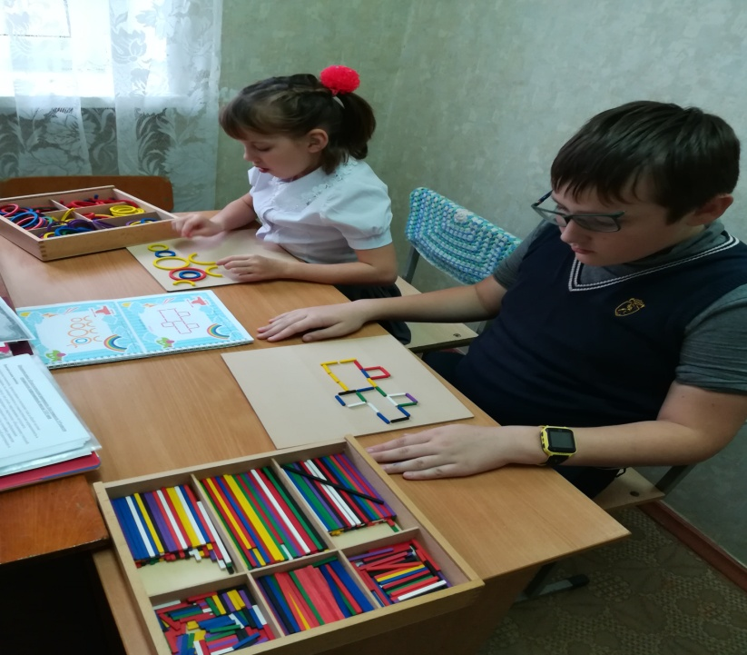
Коррекциионно-развивающая работа
В эту работу с детьми я включаю элементы:
сказкотерапии;
арт-терапии;
игротерапии;
песочной терапии;
- психогимнастики

Slide 6
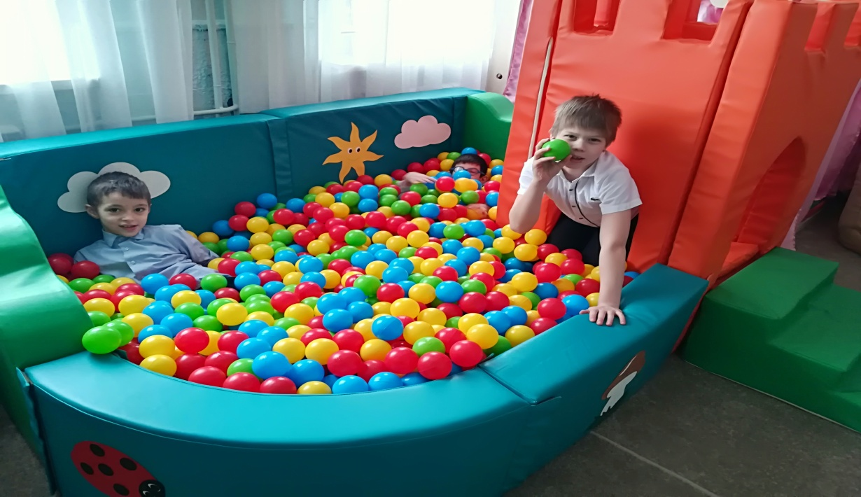
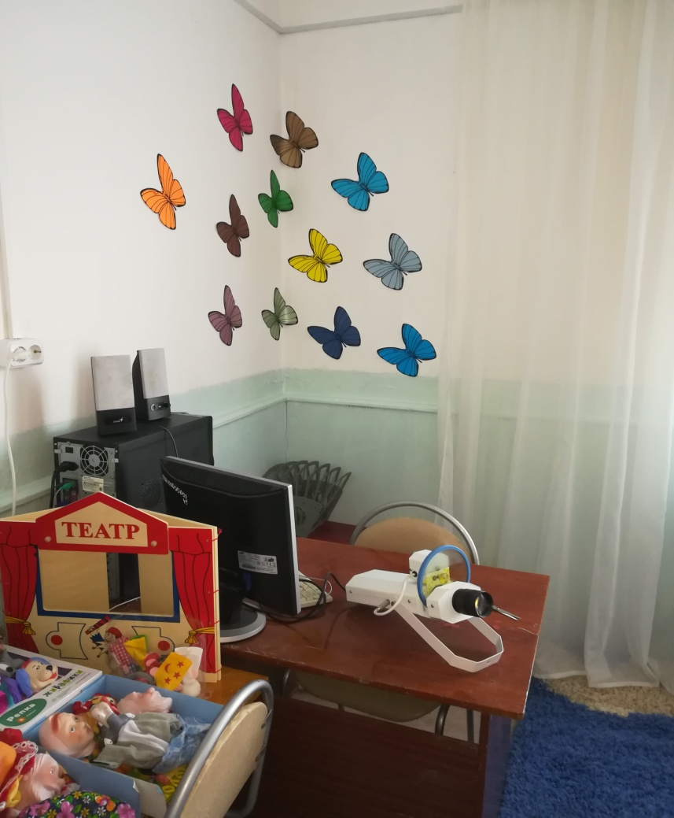
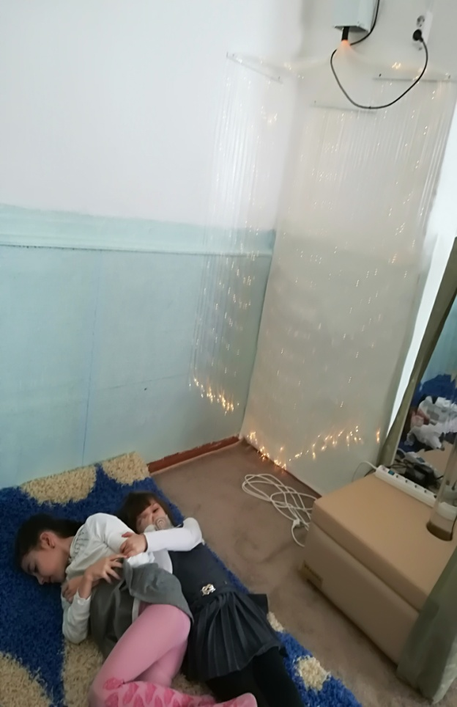
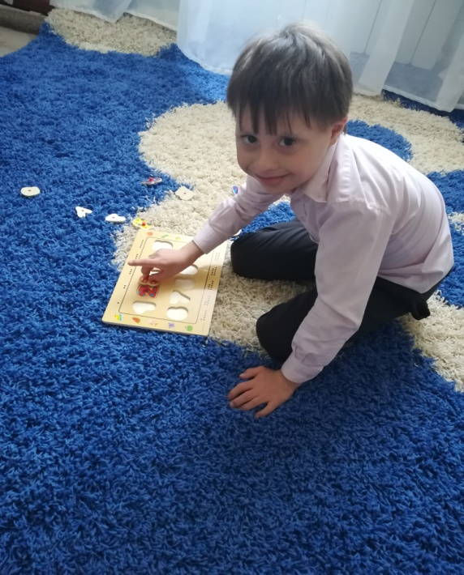
В комнате психологической разгрузки

Slide 7
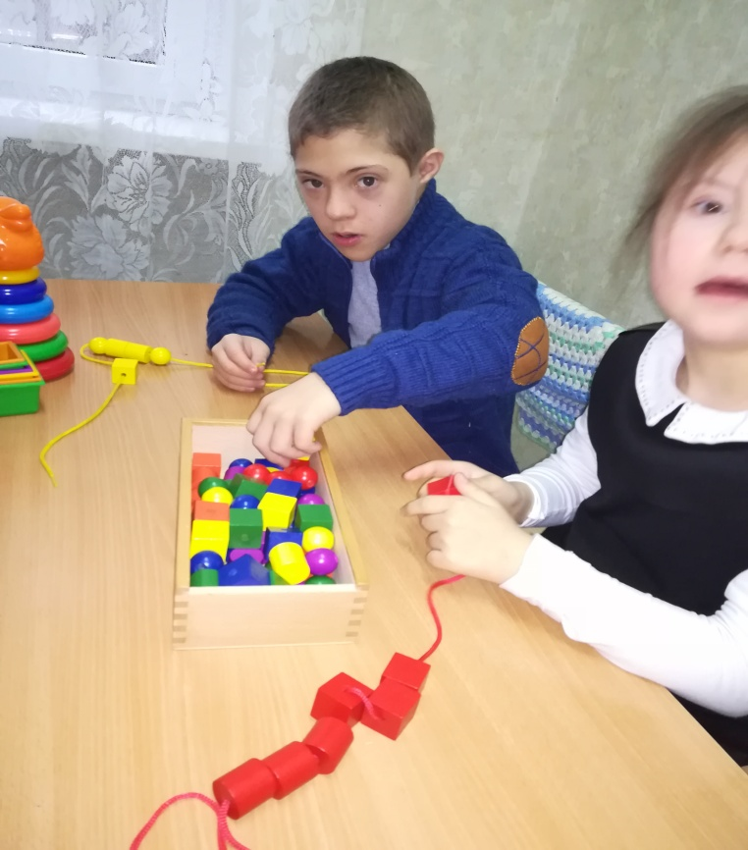
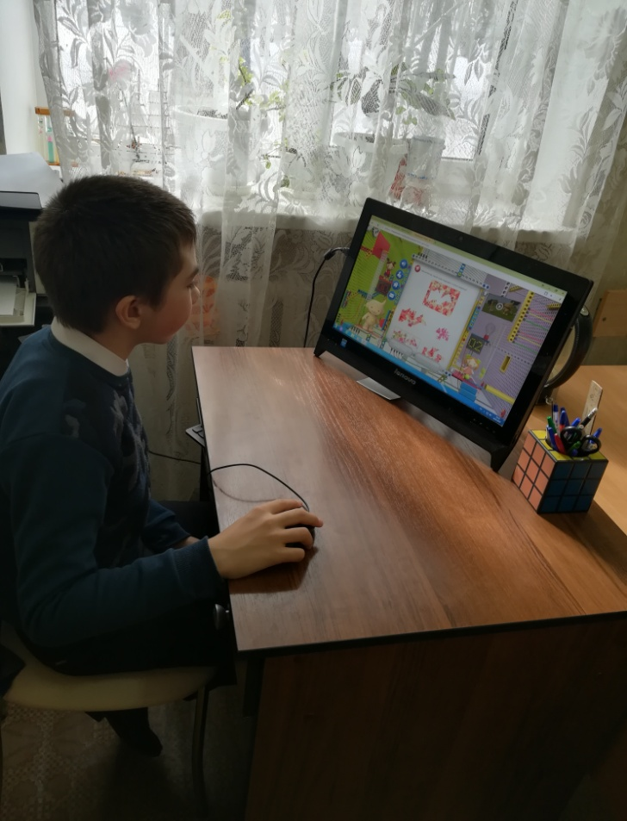
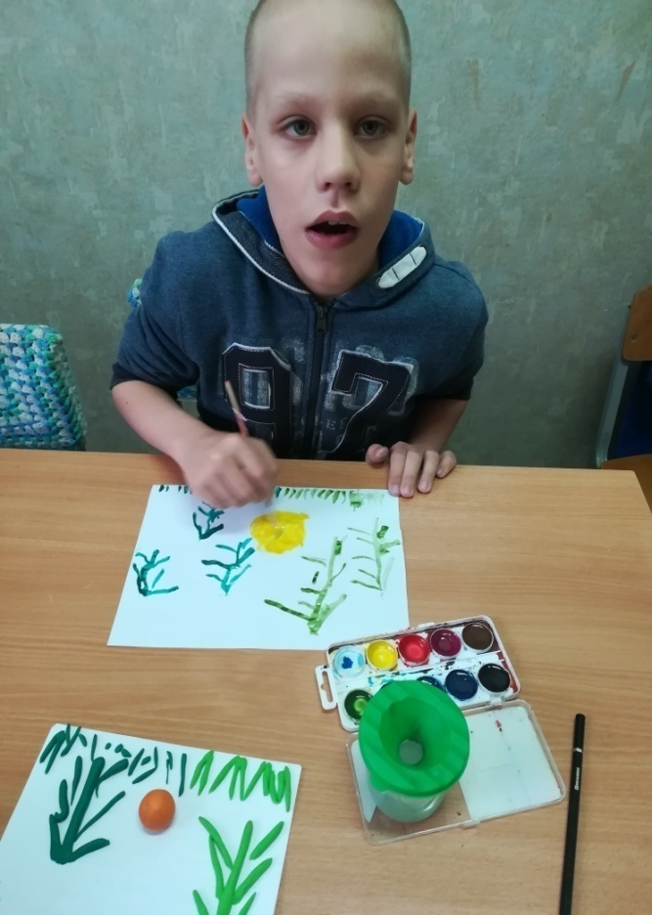
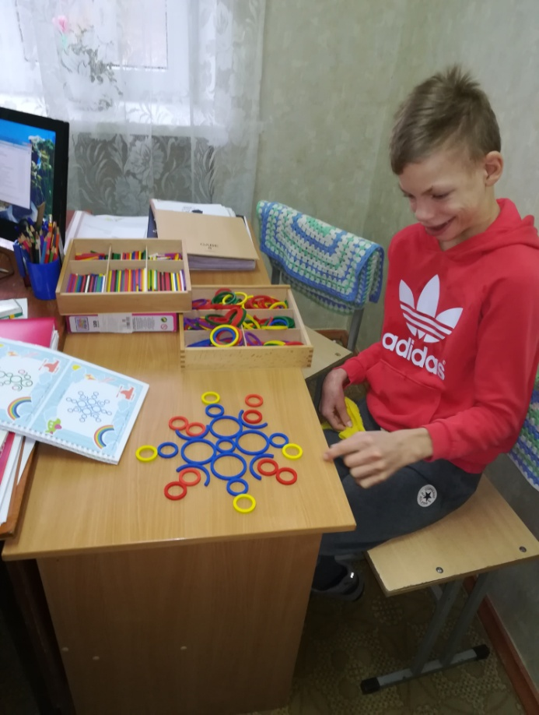
Индивидуальные и подгрупповые занятия

Slide 8
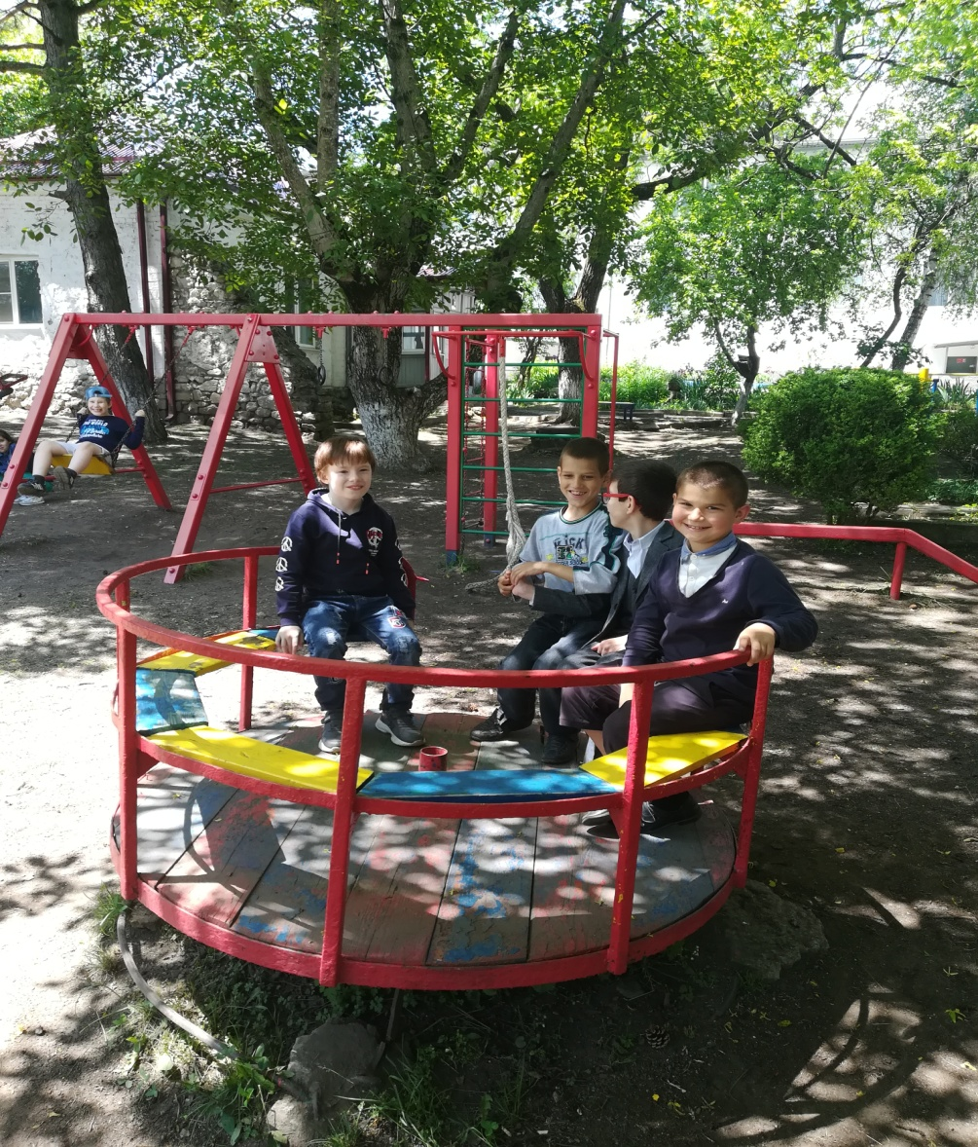
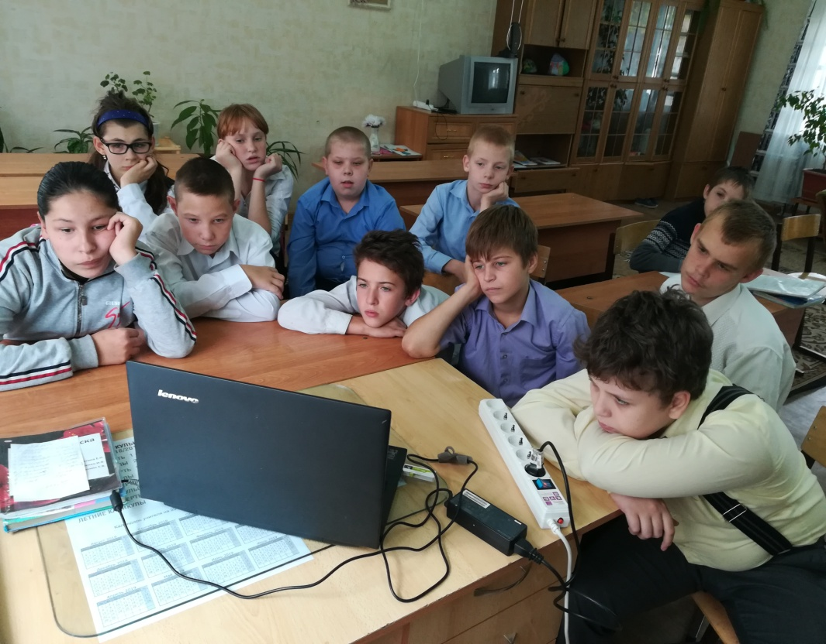
Групповая работа

Slide 9
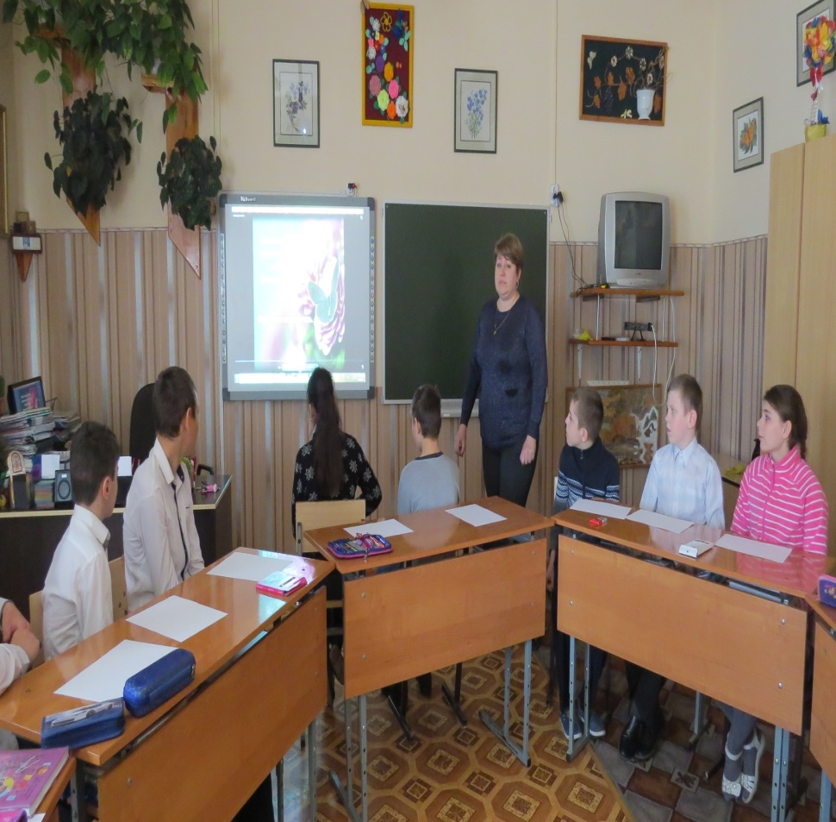
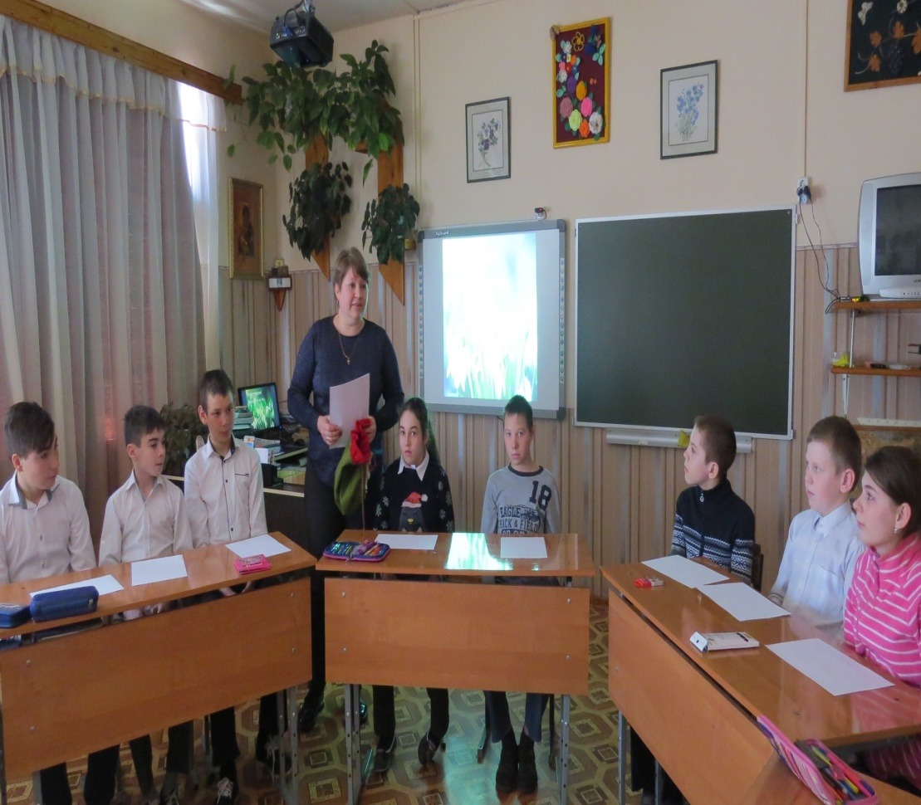
Провожу профилактические мероприятия для учащихся
«Как здорово жить!» (профилактика суицида)
Форма проведения: круглый стол

Slide 10
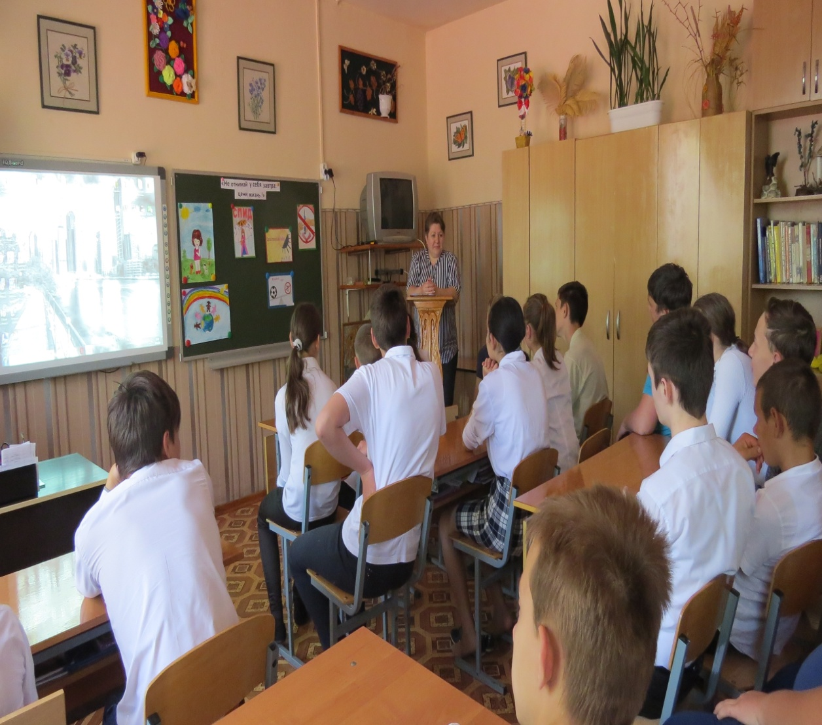
«Толерантность – что это?», «Не отнимай у себя завтра! (профилактика употребления ПАВ)»

Slide 11
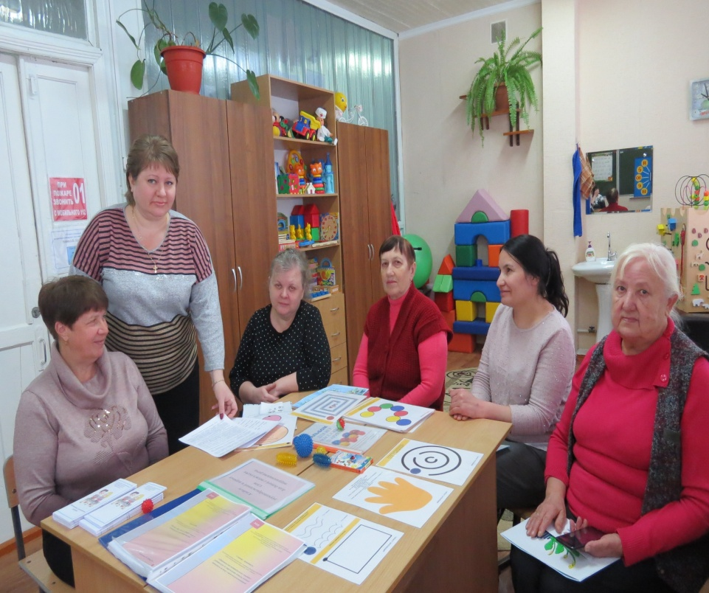
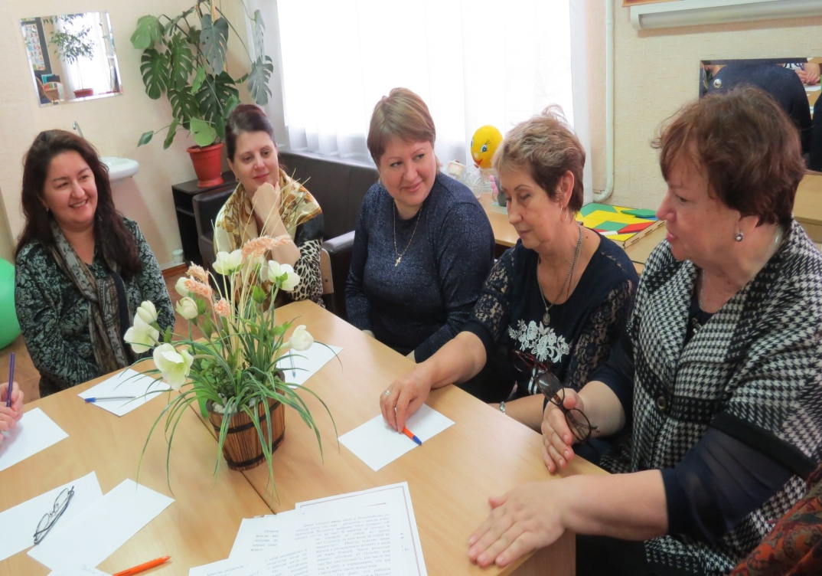
Консультативная работа (для родителей и педагогов: мини-семинары, круглые столы)
Работа с родителями и педагогами направлена на сохранение психологического здоровья детей через формирование общего воспитательного «поля» вокруг ребенка, обеспечивающего согласованность воздействия взрослых.

Slide 12
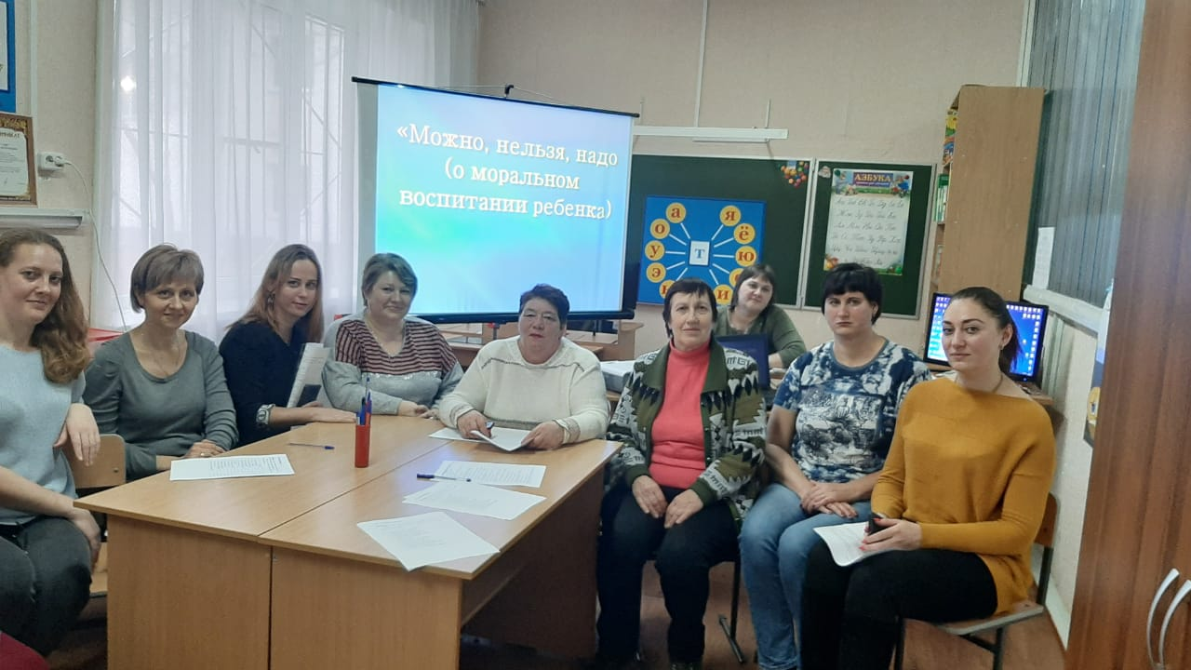
К своей работе привлекаю специалистов школы – интерната:логопедов, социального педагога

Slide 13
Консультативная работа (для учащихся)
Основные цели психологического консультирования:
- способствовать изменению поведения учащегося таким образом, чтобы он мог жить продуктивнее, испытывать удовлетворение от процесса обучения, несмотря на все имеющиеся объективные трудности;
- развивать навыки преодоления трудностей при столкновении с теми или иными обстоятельствами школьной жизни и требованиями школы;
- развивать умение завязывать и поддерживать межличностные отношения, самостоятельно разрешать возникающие проблемы на разных уровнях общения;
- облегчать реализацию и повышение потенциала личности.
Обобщив результаты, я сделала выводы, что наиболее
актуальными являются вопросы:
связанные с конфликтными ситуациями и низким
уровнем толерантности в окружающем социуме;
с неопределённостью в выборе профессии;
с трудностями в усвоении норм поведения в школе.

Slide 14
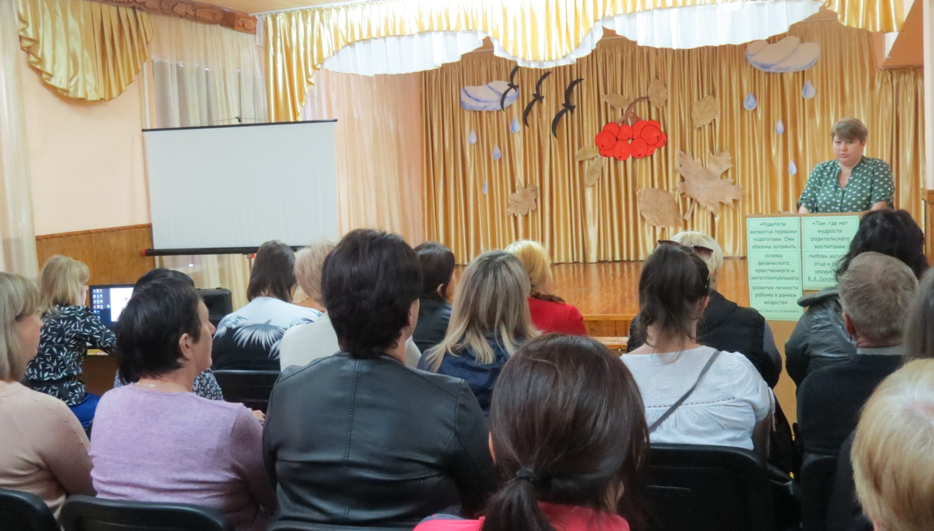
Просветительская работа (классные и общешкольные родительские собрания, семинары, педагогические советы и методические объединения, размещение материалов на сайте организации)
Общешкольное родительское собрание «Ответственный ли вы родитель?»

Slide 15
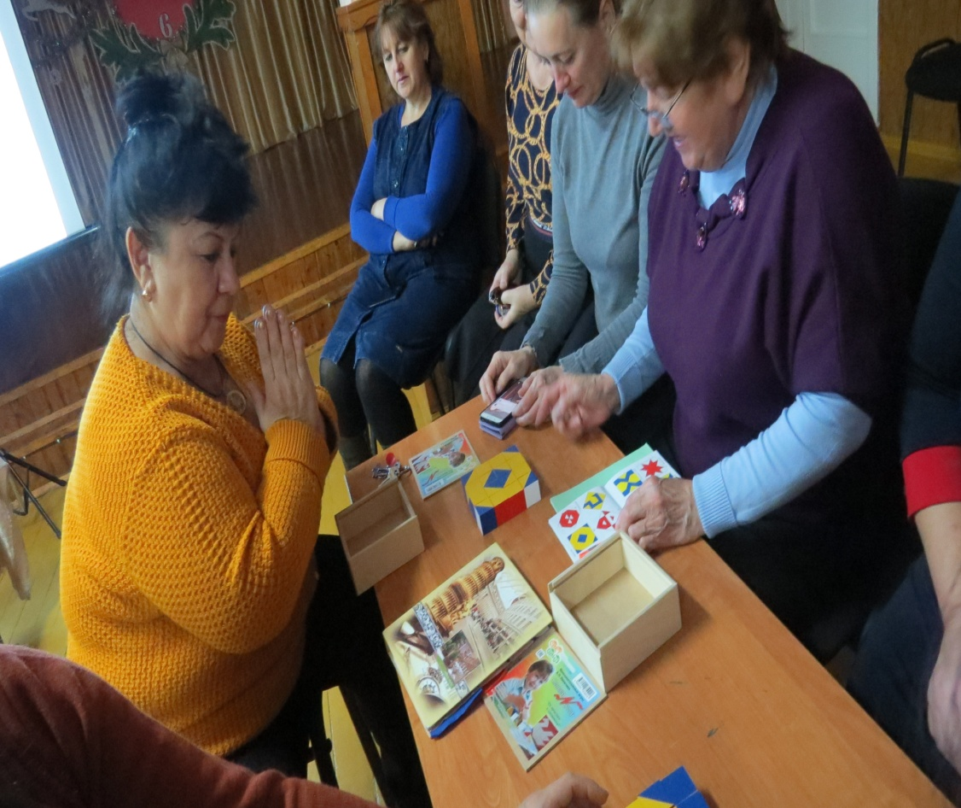
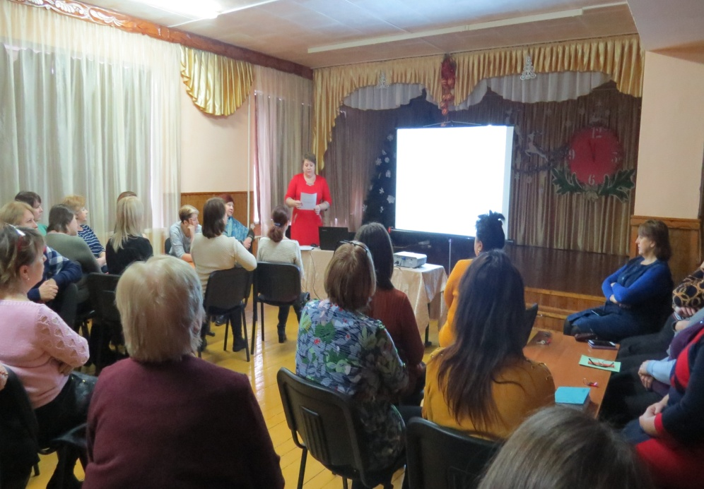
Семинары: «Малыш, заколдованный снежной королевой»
Цель семинара: формирование у педагогов психолого-педагогической компетенции для работы с детьми с расстройством аутистического спектра.

Slide 16
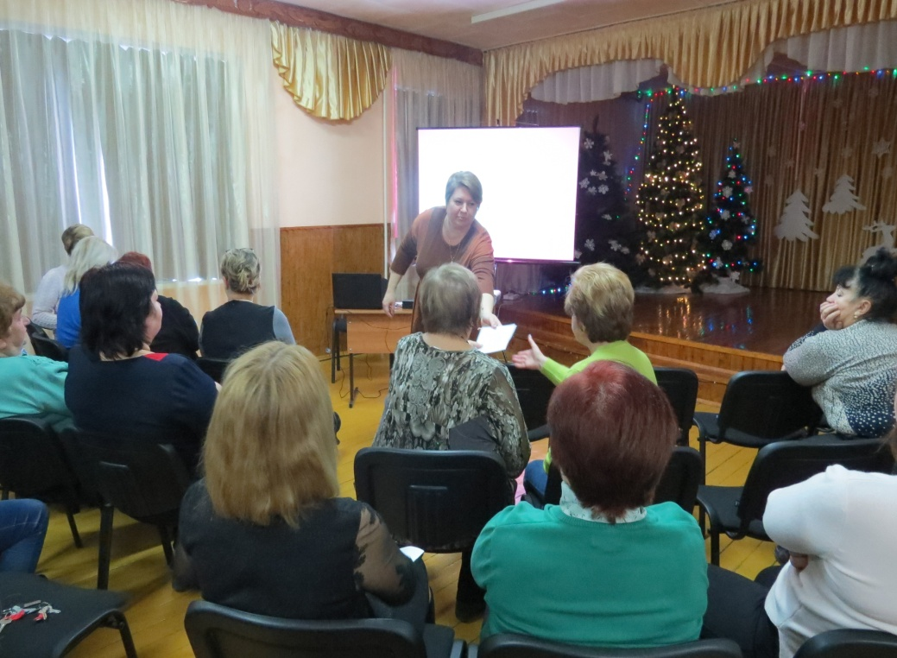
"Агрессивный ребенок, агрессивный педагог?" (с элементами тренинга)
Цели:
повышение профессиональной компетенции педагогов.
профилактика профессиональной деформации.
Задачи:
расширить представления педагогов об агрессии и путях ее коррекции.
развитие рефлексии.
снятие психоэмоционального
напряжения.
развитие навыков саморегуляции.

Slide 17
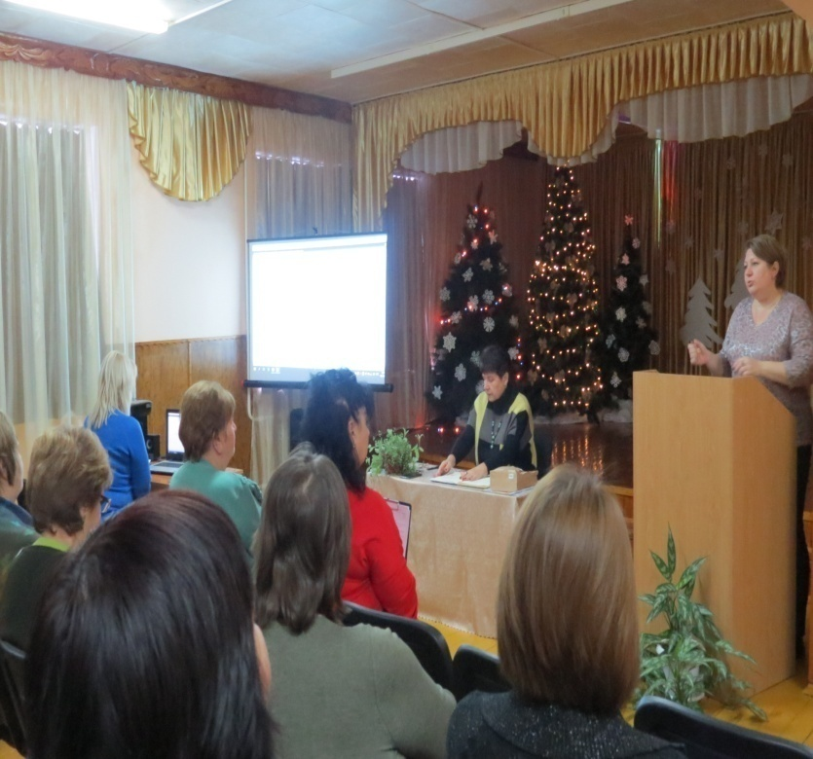
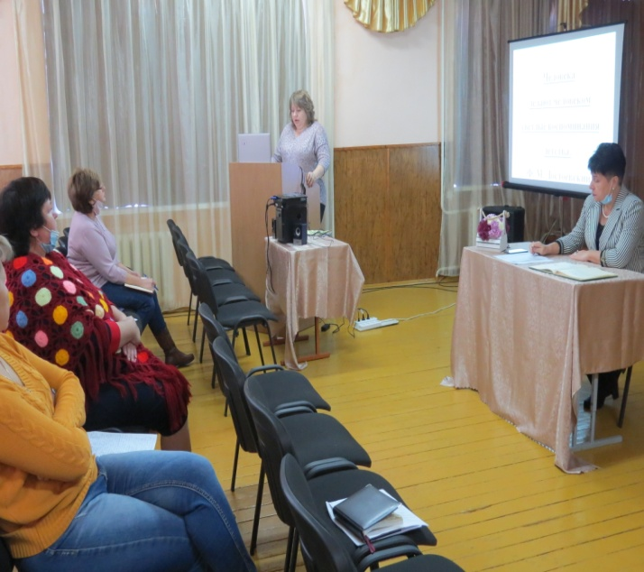
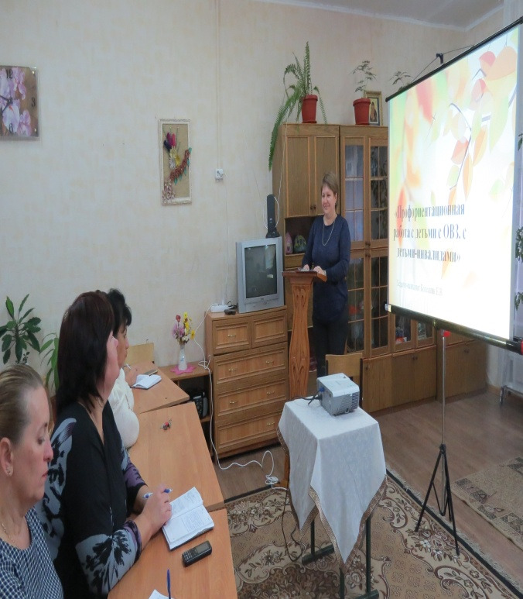
Педагогические советы и методические объединения: «Роль психолого - педагогического и социального сопровождения в работе с обучающимися с интеллектуальными нарушениями разной степени выраженности», «Буллинг как социальное явление в образовательной организации», «Профилактика интернет-рисков и угроз жизни детей и подростков» и другие.

Slide 18
Итоги работы за 2019-2020 учебный год
У учащихся наблюдается в разной степени положительная динамика в процессе обучения. Дети учатся осознавать свои трудности и стремиться к их преодолению, адекватно воспринимать предложения и оценку других детей, справляться со страхами, обидами, гневом и быть способным к мобилизации сил и энергии. Школьники стараются распознавать и описывать свои чувства и чувства других людей, исследовать свои качества и свои особенности, доверительно и открыто говорить о своих чувствах, работать в паре и в группе, слушать и понимать речь других ребят. Пытаются отстаивать свою позицию в коллективе, разрешать конфликты, выявлять проблемы, находить и оценивать способы разрешения конфликта.
Учащиеся испытывают затруднения при установлении закономерностей, составлении последовательности по заданному или самостоятельно выбранному правилу, при решении математических логических задач. Моя работа помогает детям быстрее адаптироваться к новым условиям жизни и новым требования, благодаря выстроенным упражнениям и тренингам на сплочение коллектива, на формирование положительного отношения к школе и к учебной мотивации.
На занятиях мы развиваем память, мышление, речь, воображение, самооценку, что помогает улучшить показатели успеваемости. А занятия по межличностным отношениям корректируют агрессивное поведение детей, помогают застенчивым детям в преодолении трудностей в общении. В целом создает благоприятное отношение к школе, доброжелательное отношение к окружающим, повышается собственная самооценка, вера в себя и свои силы.
Прослеживается положительная динамика в психоэмоциональном состоянии воспитанников, что благоприятно влияет на учебно-воспитательный процесс в целом.

Slide 19
По результатам диагностики (метод наблюдения, опроса) можно сделать следующие выводы
На начало года (сентябрь)
Педагогическая готовность к занятиям составляла всего - 30%
Интеллектуальная – 30%
Мотивационная –25%
Эмоционально-волевая – 40%
Коммуникативная – 30%

Slide 20
Готовность к занятиям
На конец года (апрель)
Педагогическая готовность к занятиям составила - 70%
Интеллектуальная – 50%
Мотивационная – 50%
Эмоционально-волевая – 70%
Коммуникативная – 60%

Slide 21
Вывод:
Ведется планомерная работа по психолого-педагогическому сопровождению образовательного процесса. Практически, всё, что запланировано – выполнено.
За этот год в кабинете психолога пополнилась методическая копилка. Большим плюсом в работе для меня была согласованность в работе с администрацией школы - интерната.
Одним из сложных направлений моей деятельности является тренинговая работа, которая требует большего количества времени (чего в школьной жизни катастрофически
не хватает).
С каждым годом увеличивается количество учащихся с тяжелыми множественными
нарушениями в развитии. В работе с такими детьми необходимо затрачивать еще больше сил и терпения в достижении положительной динамики в развитии.
Задачи:
- усилить психолого-педагогическую поддержку категории детей с девиантным поведением в начальной школе, с обязательным привлечением их к внеурочной деятельности;
- продолжать осуществлять психолого-педагогическое сопровождение образовательного процесса с целью решения проблем образования и школьного воспитания, взаимодействие педагогов и родителей для обеспечения индивидуального подхода к каждому ребёнку;
- особое внимание уделить углубленной работе по пропаганде здорового образа жизни.

